Slide 1
LE LEGGI DEL MOTO E LE AUTOMOBILI
PARTE II

Slide 2

I MOTI REALI
Dall’esperienza comune osserviamo due fatti che sembrano in contrasto con le leggi della dinamica
Se un corpo cade liberamente e ha una superficie non trascurabile a un certo istante raggiunge una velocità costante (paracadute)
Il motore di un’automobile che viaggia a velocità costante in autostrada sviluppa una forza costante che imprime un moto regolare alle ruote, ma non vi è accelerazione.

Slide 3
LE FORZE RESISTENTI
Applicando i principi della dinamica dobbiamo concludere che:
Vi è una forza che si oppone alla forza di gravità dovuta alla presenza dell’aria (sulla Luna, che è priva di atmosfera, non si osserva questa resistenza al moto di caduta)
Vi è una forza dovuta allo sfregamento dei corpi che si oppone al moto rettilineo di un punto materiale.

Slide 4
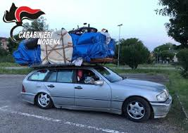
LA RESISTENZA DELL’ARIA
La resistenza dell’aria che rallenta la caduta dei gravi, ostacola anche il moto orizzontale di un mezzo mobile. Essa incide in maniera sensibile sui consumi di carburante. Per questo motivo i costruttori curano la forma aerodinamica dei mezzi.
Su di essa poco incidono i comportamenti degli automobilisti escluso chi usa i portabagagli esterni, che mette a rischio anche la stabilità del veicolo.

Slide 5
LE FORZE D’ATTRITO
Se un corpo si muove strisciando o rotolando su un altro si genera una forza, orientata in verso opposto a quello del moto, dovuta alle «irregolarità», evidenti o microscopiche, delle superfici a contatto.
Tale forza si chiama forza di attrito

Slide 6
PROPRIETÀ
L’attrito non dipende dall’estensione della superficie di contatto
L’attrito dipende dalla natura delle superfici a contatto

Slide 7
I TIPI DI ATTRITO
L’attrito radente si presenta quando i due corpi a contatto strisciano. Esso può essere:
1) Statico
2) Dinamico
L’attrito volvente è relativo a un corpo che rotola si un altro. Esso può essere:
1) Di rotazione non libera (ruota di un mezzo)
2) Di rotazione libera (palla di bigliardo)

Slide 8
RELAZIONE
A parità di materiali:
L’attrito volvente è minore dell’attrito radente
L’attrito dinamico è minore dell’attrito statico

Slide 9
LA FORZA DI ATTRITO RADENTE
La forza di attrito radente è proporzionale alla forza normale.
Se non vi sono carichi aggiuntivi e il moto avviene su un piano orizzontale la forza normale coincide con la forza peso.

Slide 10
IL COEFFICIENTE DI ATTRITO
Il coefficiente di attrito, mi, è un puro numero in quanto rapporto fra grandezze omogenee (due forze)
Il coefficiente di attrito fra due superfici si calcola sperimentalmente; i valori sono riportati in «tavole» disponibili facilmente su vari siti.

Slide 11
ALCUNI VALORI DEL COEFFICIENTE DI ATTRITO
MATERIALI | STATICO | DINAMICO
GOMMA SU ASFALTO ASCIUTTO | 1 | 0,8
GOMMA SU ASFALTO BAGNATO | 0,7 | 0,6
GOMMA SU GHIACCIO ASCIUTTO | 0,2 | 0,15
GOMMA SU GHIACCIO BAGNATO | 0,1 | 0,08

Slide 12
LA FORMULA DELLA FRENATA
v con zero velocità al momento in cui si percepisce l’ostacolo
t tempo di reazione
a decelerazione

Slide 13
SIMULAZIONE SU ASFALTO ASCIUTTO
CASO | V. INIZ. (km/h) | V. INIZ. (m/s) | T. REAZ (s) | COEFFICIENTE ATTRITO | SITUAZIONE | DECELERAZIONE DI FRENATA (m/s/s) | SPAZIO FRENATA
AUTO IN CENTRO URBANO | 50 | 13,89 | 1 | 0,8 | ASFALTO ASCIUTTO | 7,84 | 26,1912635
AUTO STRADA NON URBANA | 90 | 25,00 | 1 | 0,8 | ASFALTO ASCIUTTO | 7,84 | 64,8596939
AUTO IN AUTOSTRADA | 130 | 36,11 | 1 | 0,8 | ASFALTO ASCIUTTO | 7,84 | 119,275164
FORMULA 1 | 300 | 83,33 | 1 | 0,8 | ASFALTO ASCIUTTO | 7,84 | 526,218821

Slide 14
SIMULAZIONE ASFALTO BAGNATO
CASO | V. INIZ. (km/h) | V. INIZ. (m/s) | T. REAZ (s) | COEFFICIENTE ATTRITO | SITUAZIONE | DECELERAZIONE DI FRENATA (m/s/s) | SPAZIO FRENATA
AUTO IN CENTRO URBANO | 50 | 13,89 | 1 | 0,6 | ASFALTO BAGNATO | 5,88 | 30,2920551
AUTO STRADA NON URBANA | 90 | 25,00 | 1 | 0,6 | ASFALTO BAGNATO | 5,88 | 78,1462585
AUTO IN AUTOSTRADA | 130 | 36,11 | 1 | 0,6 | ASFALTO BAGNATO | 5,88 | 146,996515
FORMULA 1 | 300 | 83,33 | 1 | 0,6 | ASFALTO BAGNATO | 5,88 | 673,847317

Slide 15
SIMULAZIONE GHIACCIO ASCIUTTO
CASO | V. INIZ. (km/h) | V. INIZ. (m/s) | T. REAZ (s) | COEFFICIENTE ATTRITO | SITUAZIONE | DECELERAZIONE DI FRENATA (m/s/s) | SPAZIO FRENATA
AUTO IN CENTRO URBANO | 50 | 13,89 | 1 | 0,15 | GHIACCIO ASCIUTTO | 1,47 | 79,5015537
AUTO STRADA NON URBANA | 90 | 25,00 | 1 | 0,15 | GHIACCIO ASCIUTTO | 1,47 | 237,585034
AUTO IN AUTOSTRADA | 130 | 36,11 | 1 | 0,15 | GHIACCIO ASCIUTTO | 1,47 | 479,652725

Slide 16
SU GHIACCIO BAGNATO
CASO | V. INIZ. (km/h) | V. INIZ. (m/s) | T. REAZ (s) | COEFFICIENTE ATTRITO | SITUAZIONE | DECELERAZIONE DI FRENATA (m/s/s) | SPAZIO FRENATA
AUTO IN CENTRO URBANO | 50 | 13,89 | 1 | 0,08 | GHIACCIO BAGNATO | 0,784 | 136,912635
AUTO STRADA NON URBANA | 90 | 25,00 | 1 | 0,08 | GHIACCIO BAGNATO | 0,784 | 423,596939
AUTO IN AUTOSTRADA | 130 | 36,11 | 1 | 0,08 | GHIACCIO BAGNATO | 0,784 | 867,751638

Slide 17
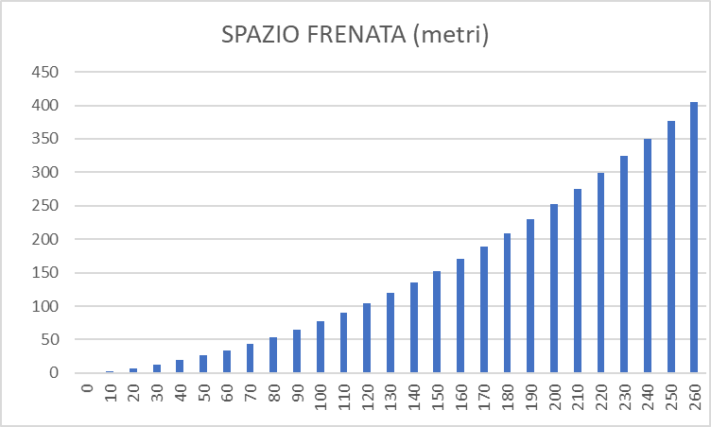
SPAZIO DI FRENATA SU ASCIUTTO
Spazio di frenata in metri ( asse y)
Velocità in km/h (asse x)
Coefficiente di attrito µ = 0,8

Slide 18
ALCUNE CONSIDERAZIONI
L’attrito radente, che si ha quando «si inchioda», è in teoria maggiore di quello volvente e quindi più favorevole alla frenata. Ma se si inchioda troppo bruscamente l’auto perde stabilità e non si può più considerare un punto materiale…
L’ideale sarebbe frenare molto rapidamente ma progressivamente. Per questo oggi esistono dispositivi speciali come l’ABS
L’aumento del peso del veicolo, se ben equilibrato, diminuisce lo spazio di frenata, per la formula della forza d’attrito.

Slide 19
INOLTRE
In curva non agiscono solo le forze d’attrito, ma interviene anche la forza centrifuga che rende il problema più complesso.
La qualità della mescola delle gomme incide per circa il 50% (dichiarazione di un costruttore leader) sulla qualità della frenata

Slide 20
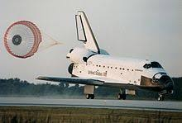
UNA BUONA IDEA

